Slide 1

Debugging
GCC 4.1.2 STL Implementation

Slide 2
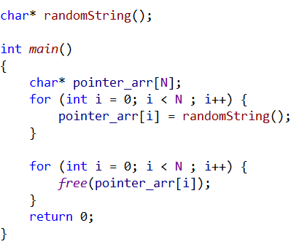
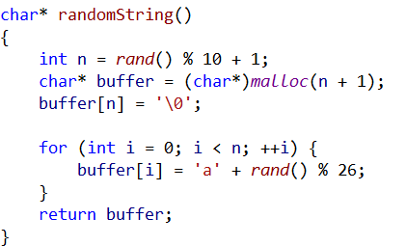
Pointer Array
点击添加文本
点击添加文本
点击添加文本
用x命令观察pointer_arr中随机生成的字符串
点击添加文本

Slide 3

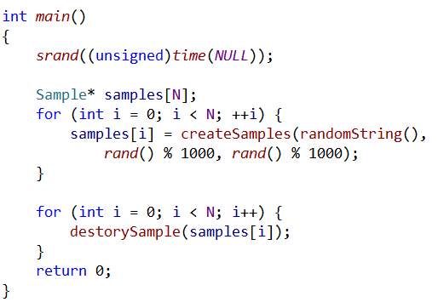
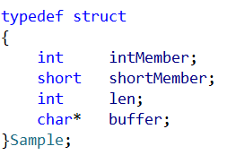
Sample Array
点击添加文本
点击添加文本
samples
点击添加文本
(gdb) set print pretty on
点击添加文本

Slide 4
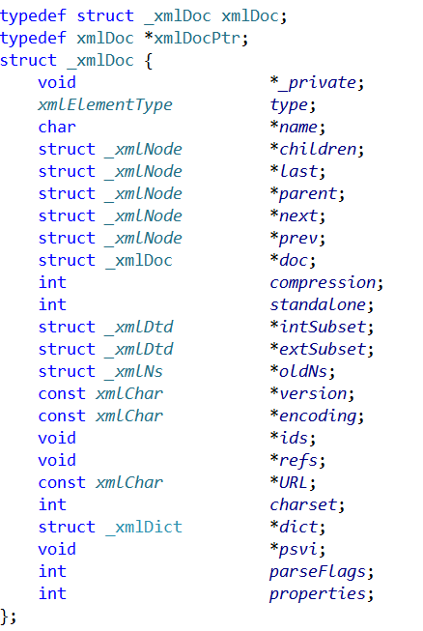
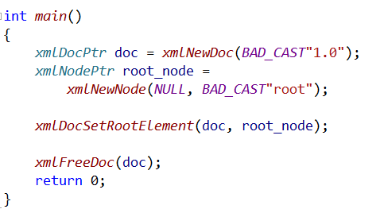
分析xmlDoc内存结构
点击添加文本
点击添加文本
点击添加文本
观察doc中各个成员变量的值
点击添加文本

Slide 5
Q & A

Slide 6
Thank You

